Slide 1

MÓDULO 12 · MATEMÁTICA · AULA 212
Transformações e Deslocamentos de Gráficos
f(x+a) desloca para a ESQUERDA, não para a direita
Transformações e deslocamentos de gráficos

Slide 2
Para começar
No gráfico de f(x+2), o sinal "+" sugere que o gráfico desloca para a direita?
POSSOR · Funções: Fundamentos · Aula 212
2

Slide 3
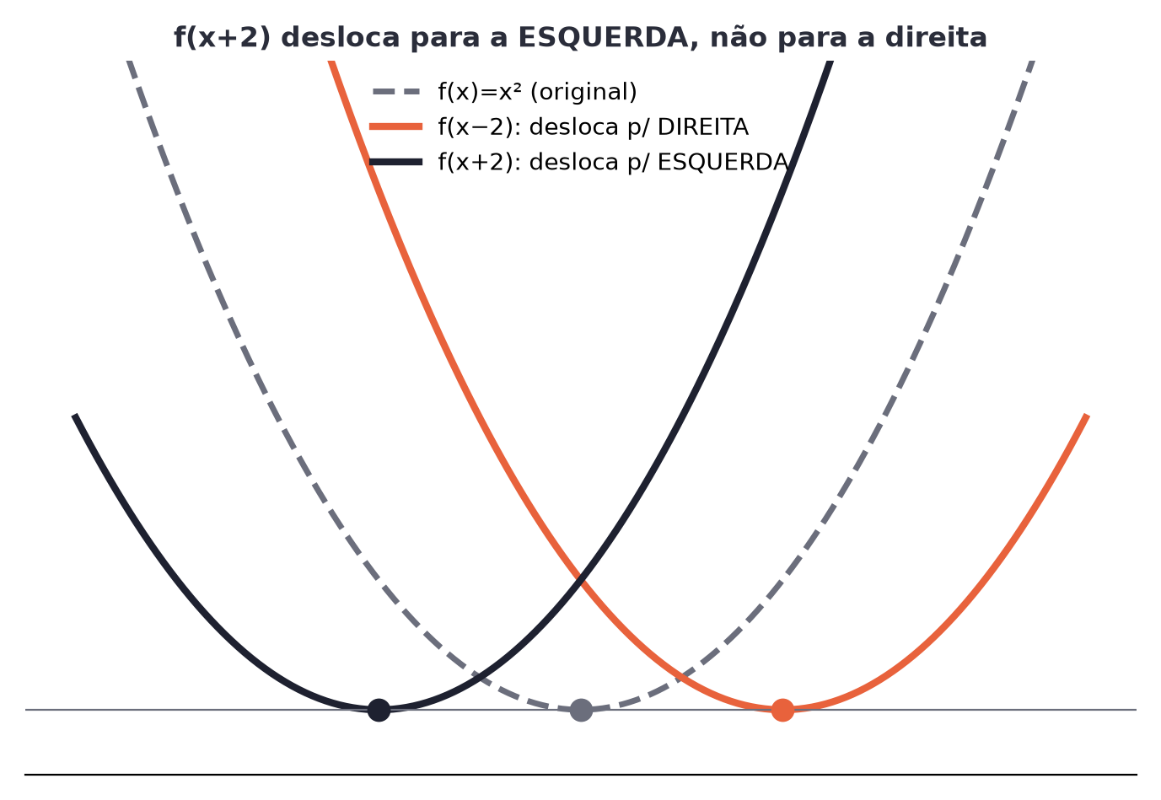
O conceito central
f(x−a) desloca para a DIREITA; f(x+a) desloca para a ESQUERDA — o sentido é contrário à intuição do sinal.
POSSOR · Funções: Fundamentos · Aula 212
3

Slide 4
Como funciona
O deslocamento horizontal inverte a intuição direta do sinal.
• f(x−a), a>0: desloca para a DIREITA
• f(x+a), a>0: desloca para a ESQUERDA
POSSOR · Funções: Fundamentos · Aula 212
4

Slide 5

Cuidado com essa armadilha
Achar que o sinal "+" no argumento sempre desloca o gráfico para a direita.
POSSOR · Funções: Fundamentos · Aula 212
5

Slide 6
Exemplo resolvido
Para onde desloca o gráfico de f(x)=(x+2)² em relação a f(x)=x²?
Zero de (x+2)²: x=−2
Desloca para a ESQUERDA (não direita, apesar do sinal +)
POSSOR · Funções: Fundamentos · Aula 212
6

Slide 7
Roteiro de hoje
1
Pergunta inicial
2
Sinal contrário à intuição
3
Exemplo
4
Exercícios
POSSOR · Funções: Fundamentos · Aula 212
7

Slide 8

Hora dos Exercícios — Fixação
QUESTÃO 1
Para onde desloca o gráfico de f(x)=(x−2)² em relação a f(x)=x²?
💡 Dica
Para confirmar o sentido do deslocamento, calcule o zero da nova função e compare com o zero da original.
POSSOR · Funções: Fundamentos · Aula 212
8

Slide 9

Gabarito e Encerramento
Resposta
Para a DIREITA (2 unidades) — o vértice vai de x=0 para x=2.
Resumo da Aula
Essa é a última aula do módulo — reúne zeros, gráfico e a ideia de transformação vistas até aqui.
• Deslocamento horizontal: x−a vai para a direita, x+a vai para a esquerda — sempre contrário à intuição.
Próxima aula: Módulo concluído.
POSSOR · Funções: Fundamentos · Aula 212
9

